Slide 1


Slide 2


Hôm qua bạn nhỏ đến trường với ai?
Bạn nhỏ đến trường cùng mẹ

Slide 3
Dù đến trường cùng ba mẹ hay một mình thì chúng ta cũng cần đi học như thế nào?
Chúng ta cần đi học an toàn và đúng giờ

Slide 4

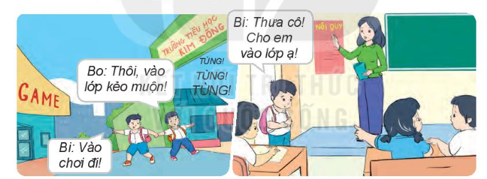
Em đồng tình hoặc không đồng tình với việc làm của bạn nào? Vì sao?

Slide 5

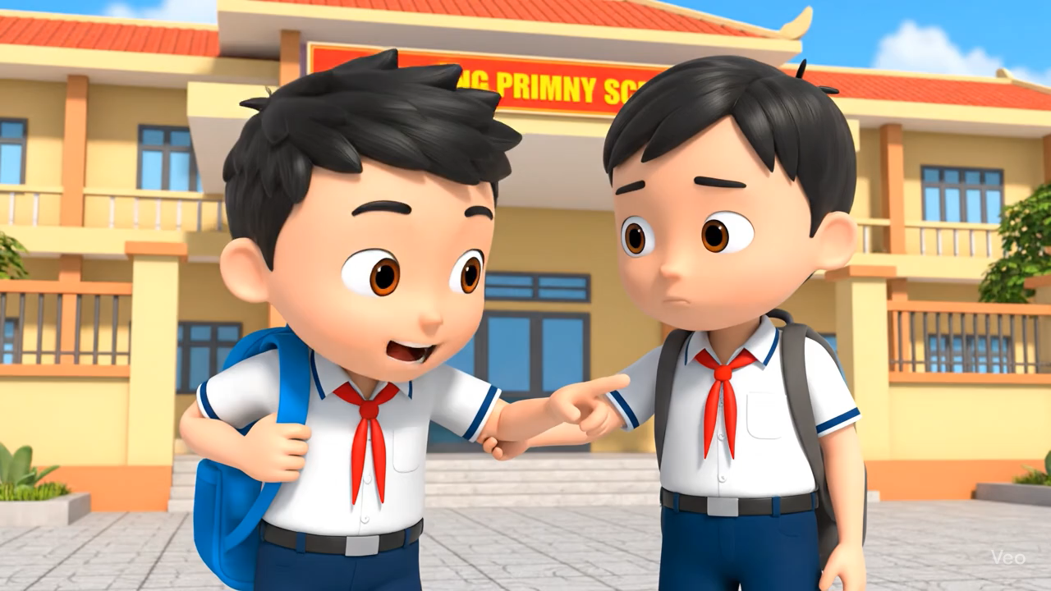

Slide 6
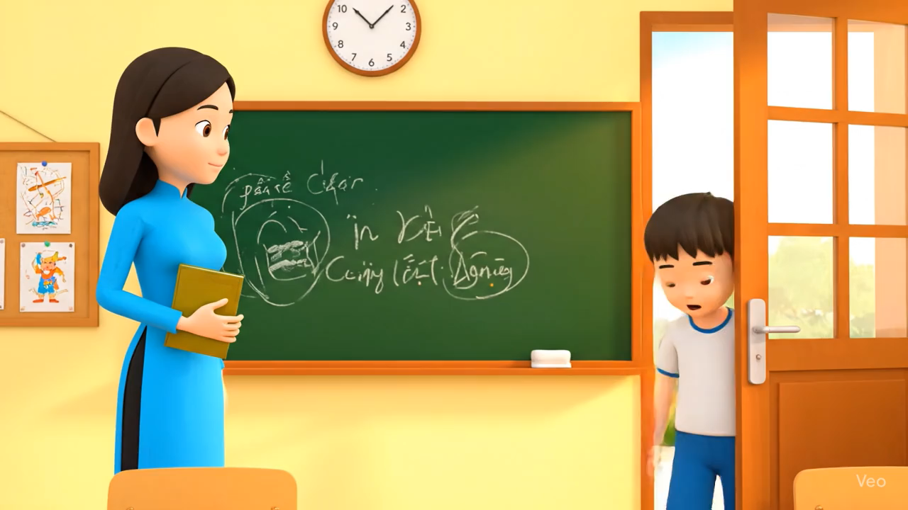

Slide 7
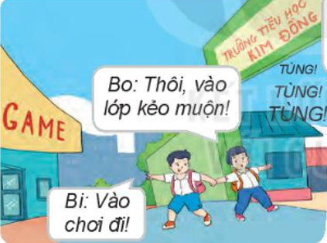

Em đồng tình với bạn Bo, vì bạn Bo không ham chơi, đi học đúng giờ.

Slide 8
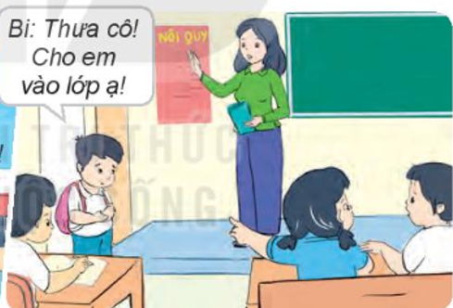
Em không đồng tình với bạn Bi vì bạn Bi ham chơi game nên đến lớp muộn.

Slide 9




Theo em việc đi học đúng giờ mang lại lợi ích gì?

Slide 10
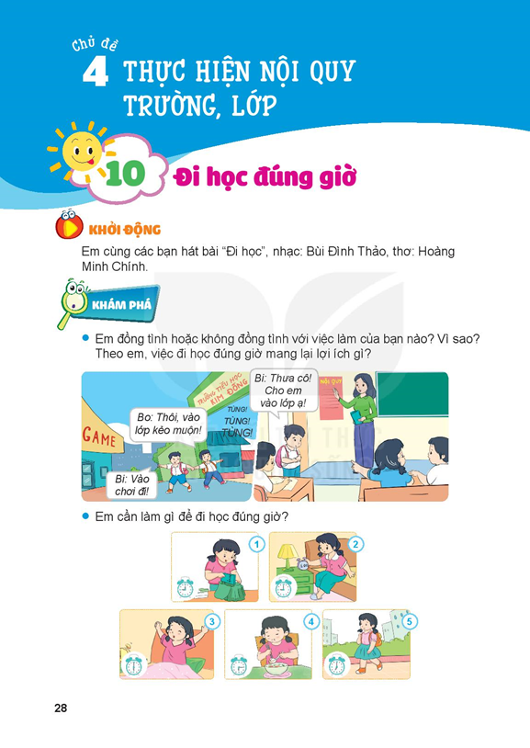
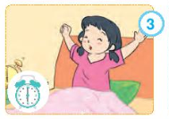
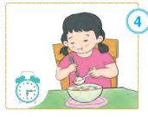
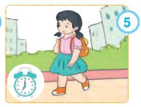
Em cần làm gì để đi học đúng giờ?
Chuẩn bị đầy đủ đồ dùng học tập từ tối hôm trước
Đặt báo thức
Thức dậy đúng giờ
Ăn sáng đúng giờ
Đi học đúng giờ

Slide 11






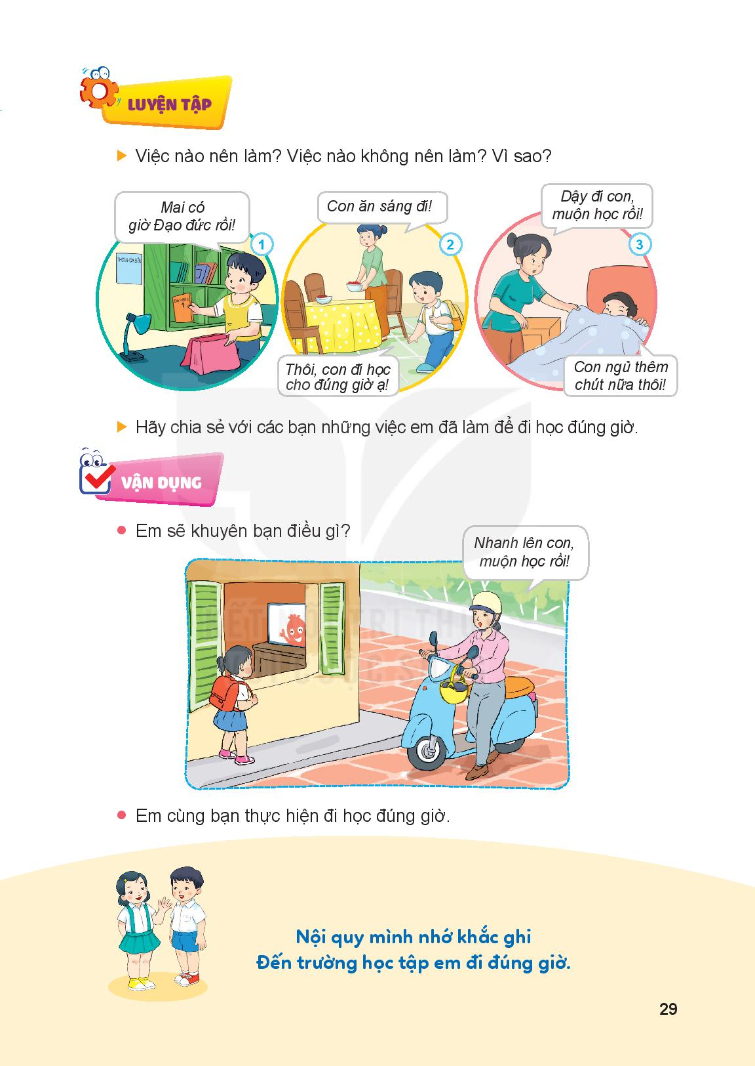
Việc nào nên làm? Việc nào không nên làm?
Vì sao?
Nên làm
Không nên làm
Không nên làm

Slide 12
Em cần làm gì để đi học đúng giờ ?

Slide 13
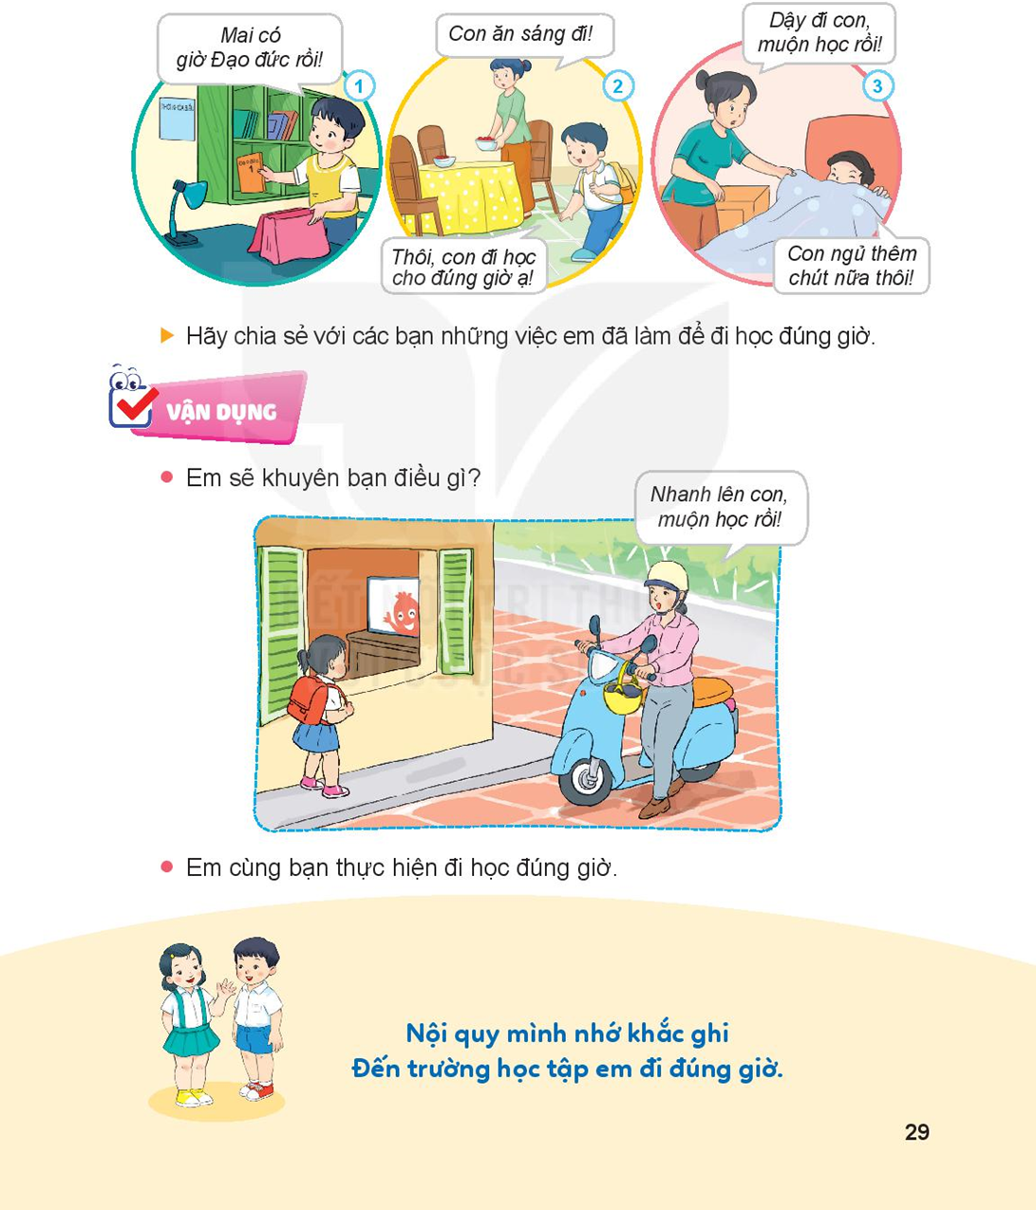
Em sẽ khuyên bạn điều gì ?
Nhanh lên con,
muộn học rồi !

Slide 14
